Slide 1

Osuđenice/Osuđenici kao roditelji i položaj njihovog djeteta
ŠKAMO ADNA,
KOVAČEVIĆ DINO.

Slide 2
Djeca zatvorenika – prava ?
Pravo djeteta da živi sa roditeljem – pravo relativnog karaktera
Ustav Bosne i Hercegovine u svom normativnom dijelu ne garantuje izričito prava djeteta, osim prava na porodični život.
„Dijete ima pravo živjeti sa roditeljima. Ako ne živi sa oba ili sa jednim roditeljem, pravo je djeteta da redovno održava osobne odnose i neposredne kontakte sa roditeljem sa kojim ne živi.” Porodični zakon FBiH, član 124. stav 2.
Evropska zatvorska pravila (European Prison Rules, EPR), 2006.
Pogledati: http://www.hraction.org/wp-content/uploads/Evropska-zatvorska-pravila.pdf (strane 28. i 29.)
The European Network for Children of Imprisoned Parents (EUROCHIPS), Evropski odbor za djecu čiji su roditelji u zatvoru.
„U svim akcijama koje se odnose na djecu, bilo da ih poduzimaju javne ili privatne ustanove socijalne skrbi, sudovi, državna uprava ili zakonodavna tijela, najbolji interes djeteta mora imati prednost.“ (Konvencije o pravima djeteta čl. 3 st 1.)

Slide 3
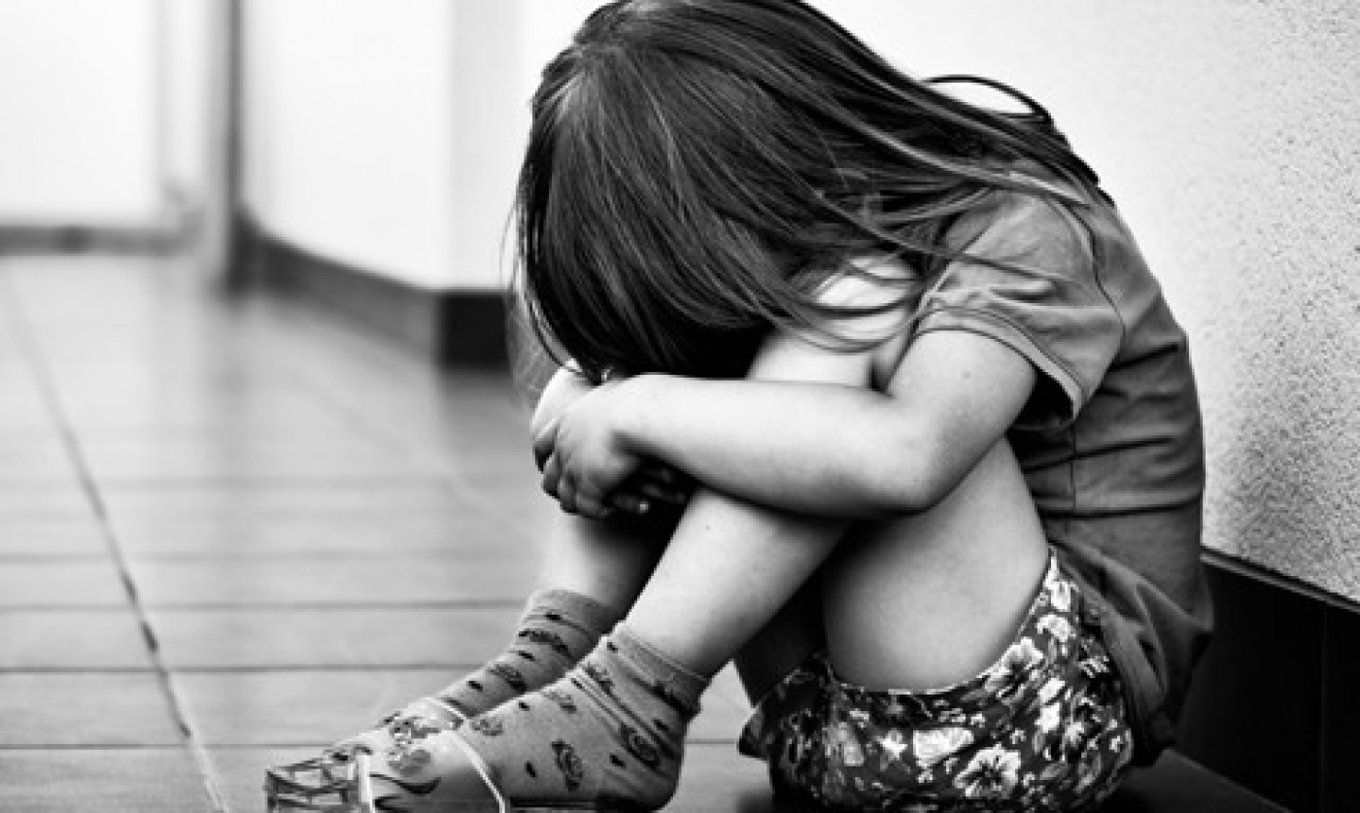
Prema procjenama EUROCHIPS-a oko 800 000 djece diljem EU je svaki dan odvojeno od roditelja koji su u zatvoru (EUROCHIPS, 2011.).

Slide 4
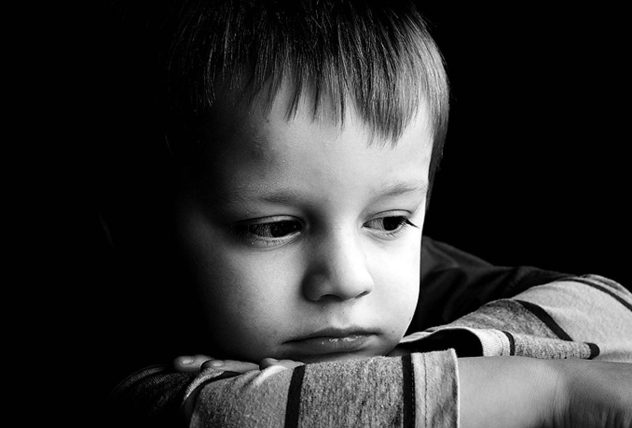
Zakon o izvršenju krivičnih sankcija Federacije BiH,
(„dijete uz majku...”)
„Dijete može ostati uz majku, na njezin zahtjev, do navršene tri godine života, a nakon toga predaje se, u sporazumu s majkom, porodici ili nadležnom organu socijalne skrbi, koji će poduzeti potrebne mjere za smještaj djeteta.“ (Zakon o izvršenju krivičnih sankcija FBiH, čl. 48 (2))

Slide 5

Konvencija o pravima djeteta
„Države stranke osigurat će da se dijete ne odvaja od svojih roditelja protiv njihove volje, osim kada nadležne vlasti pod sudbenim nadzorom odluče, u skladu s važećim zakonima i postupcima, da je odvajanje potrebno radi dobrobiti djeteta...” (član 9. stav 1 .)
„Države stranke poštivat će pravo djeteta koje je odvojeno od jednoga ili oba roditelja da redovito održava osobne i neposredne odnose s oba roditelja ako se time ne ugrožava njegova dobrobit.” (član 9. stav 3.)

Slide 6
ZIKS BiH vs ZIKS FBiH
Član 64 normira prava pritvorenika i zatvorenika s djecom, regulirajući da lice koje se upućuje u pritvor ili na izdržavanje kazne zatvora ima djecu ili druga lica čiji je on jedini staratelj, Sud će o tome obavijestiti nadležni općinski organ socijalne zaštite (Zakon o izvršenju krivičnih sankcija BiH)
„Ukoliko osuđena osoba koja se upućuje na izdržavanje kazne zatvora ili kućnog zatvora sa elektronskim nadzorom ima maloljetnu djecu ili druge osobe o kojima se isključivo stara, sud će o tome obavijestiti nadležni organ starateljstva. Federalni ministar donosi propis o kriterijima za upućivanje osuđenih osoba na izdržavanje kazne zatvora.” (Zakon o izdržavanju krivičnih sankcija FBiH čl. 26 st. 1 i 2)
Uporediti ove dvije zakonske norme! Da li postoje razlike?

Slide 7
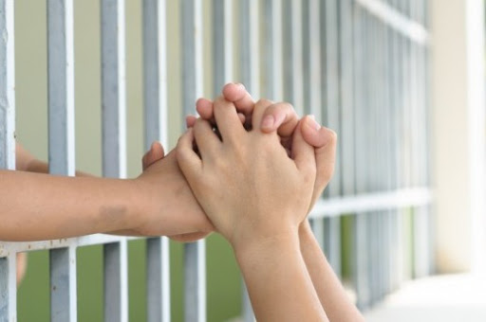
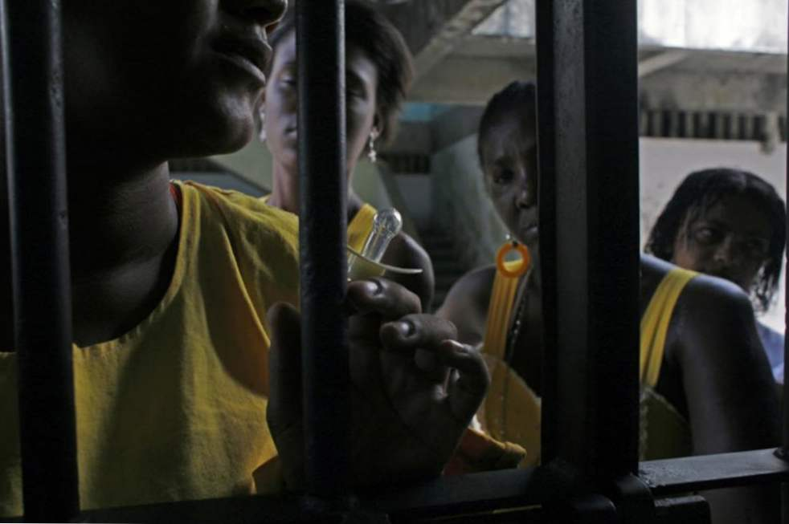
Ženama se, u pravilu, omogućava porođaj izvan zavoda.
Kada je dijete rođeno u zavodu, taj podatak ne smije biti upisan u rodni list kao mjesto rođenja. (Kako komentarišete ovu zakonsku normu?)
U odjeljenju za lica ženskog spola postoji porodiljski odjel i prikladne prostorije za djecu. (Jedini ženski zatvor u Federaciji Bosne i Hercegovine je Kazneno popravni zavod poluotvorenog tipa u Tuzli)

Slide 8
Posebnu pažnju je potrebno obratiti na član 145 ZIKS-a BiH, koji omogućuje osuđenom licu koje se nalazi na slobodi može se, na njegovu molbu ili s njegovim pristankom, na molbu članova uže porodice ili na prijedlog nadležnog općinskog organa socijalne zaštite, odgoditi izvršenje kazne zatvor
      ako je zajedno s osuđenim licem osuđen njegov bračni drug ili drugi članovi zajedničkog domaćinstva ili ako se oni već nalaze na izdržavanju kazne zatvora, a istovremenim izdržavanjem kazne svih tih lica bilo bi ugroženo izdržavanje maloljetnih, bolesnih ili starih članova domaćinstva, najduže šest mjeseci
      osuđeno lice je žena koja doji dijete mlađe od godinu dana ili koja je trudna do navršene jedne godine života djeteta
      osuđeno lice je jedini hranilac porodice, a stupanjem na izdržavanje kazne zatvora bilo bi ugroženo izdržavanje porodičnog domaćinstva.
Pogledati sljedeće zakonske odredbe: - ZIKS BiH član 65, stav 3 i 4; član 21, stav 2; član 165, stav 1; -ZIKS FBiH član 76; član 48, stav 1,2 i 3.

Slide 9
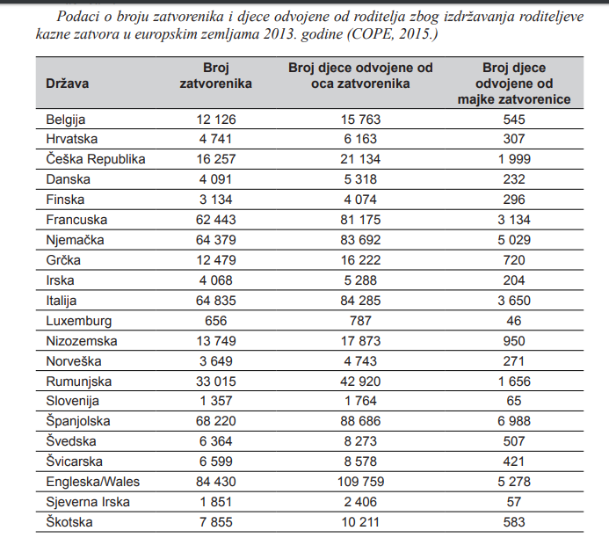

Slide 10
COPE/ EUROCHIPS
Evropski odbor za djecu čiji su roditelji u zatvoru, je inicijativa na razini cijele Evrope koja djeluje od 2001. godine za dobrobit djece čiji su roditelji u zatvoru.
glas djece zatvorenika nastojeći educirati sudije, škole, stručnjake koji rade s djecom, uposlenike zatvora!
COPE publicira časopis u kojem se nastoji prikazati barem dio onoga što djeca zatvorenika diljem Europe proživljavaju: strah od odvajanja od roditelja koji može biti ugrožavajući za njihov psiho-socijalni razvoj, marginalizacija, diskriminacija, socijalna isključenost i pojačano siromaštvo..
Pogledati: http://www.eurochips.org/

Slide 11

EUROCHIPS razlikuje tri skupine zemalja vezano uz zakonom propisanu dobnu granicu djeteta odnosno zemlje koje dozvoljavaju boravak u zatvoru :
      novorođenčad do 18 mjeseci (Francusku, Ujedinjeno Kraljevstvo, Irsku i Nizozemsku {zatvor zatvorenog tipa})
      Djeca do 3 godine života (uz BiH, Belgija, Danska, Poljska, Španjolska, Finska i Italija. Najmanji broj zemalja odnosno Nizozemska {zatvor otvorenog/poluotvorenog tipa})
      Djeca do polaska u školu (4 ili 6/7 godina) (Grčka i Njemačka )

Slide 12

Pogodnost versus Pravo
Pravilnik o pogodnostima i godišnjem odmoru zatvorenika koji izdržavaju kaznu zatvora u zavodu za izvršenje krivičnih sankcija i drugih mjera Bosne i Hercegovine: „Za dobro ponašanje i zalaganje na radu zatvorenicima se mogu odobravati pogodnosti” (član 2.)

Slide 13
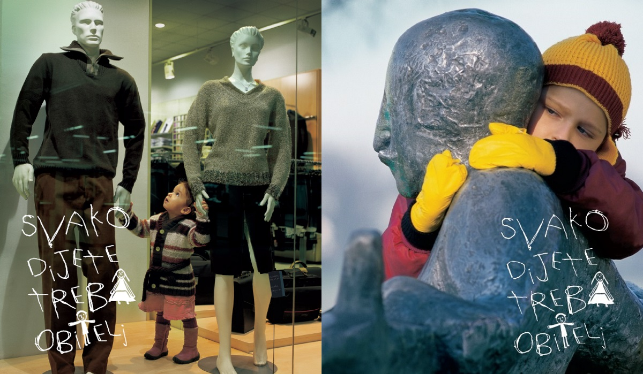
Okruženje u zatvoru ?
Humanizacija i senzibilizacija neprimjerenog i za djecu prijetećeg okruženja ?
KPZ Bijeljina, 2017. god. ?
Dječji kutak, „child friendly” okruženje ?

Slide 14
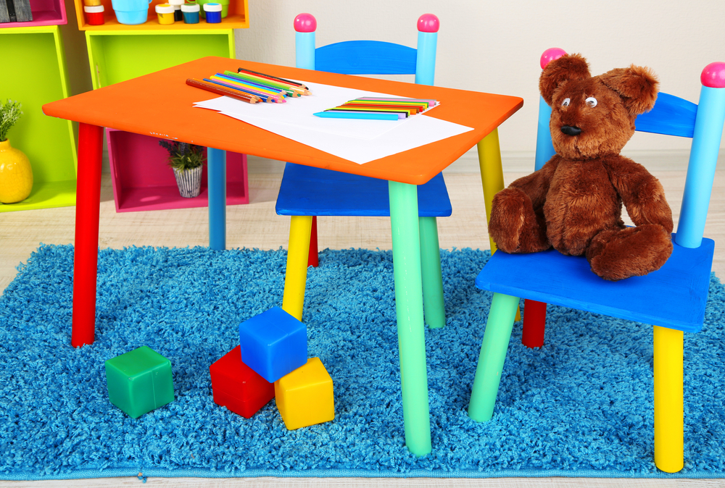

Slide 15


Koje su smetnje u ostvarivanju kontakata djeteta s roditeljem – zatvorenikom ?

Slide 16


1. Troškovi

Slide 17
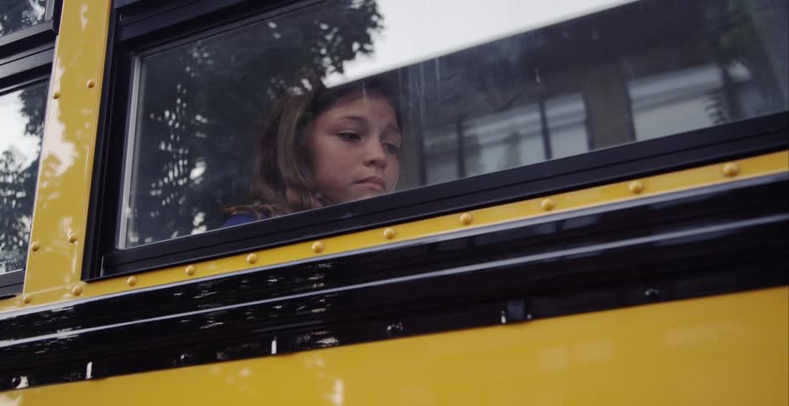
2. Udaljenost kaznene ustanove

Slide 18
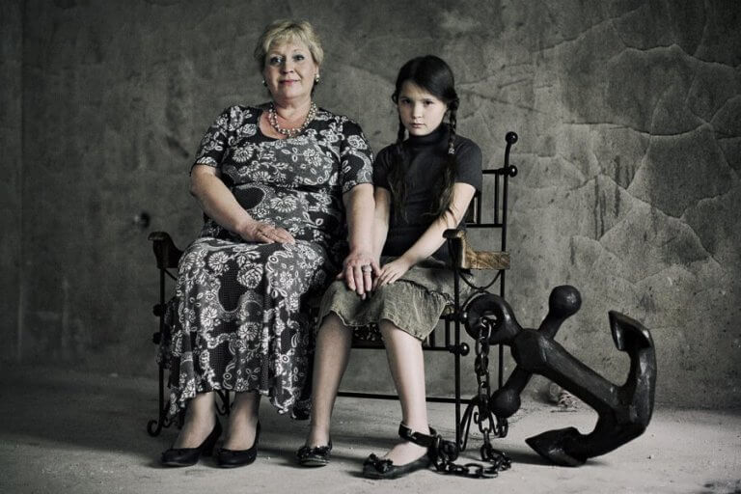
3. Zabrana kontakta djetetu

Slide 19
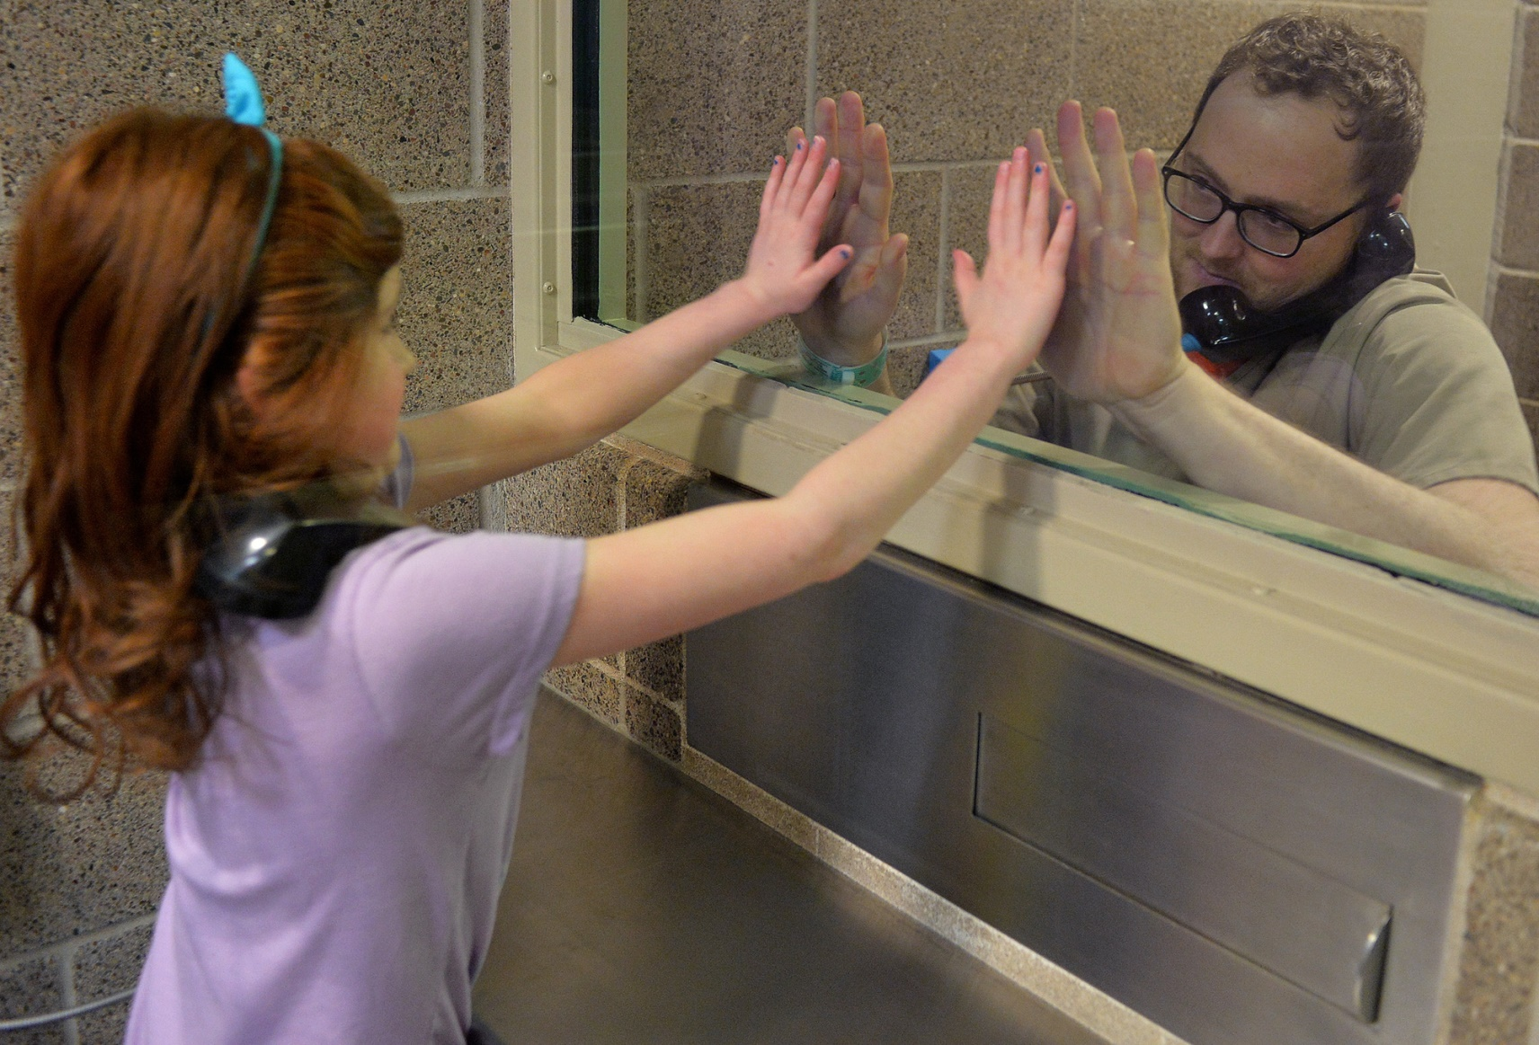
4. Prostor neprilagođen djeci

Slide 20
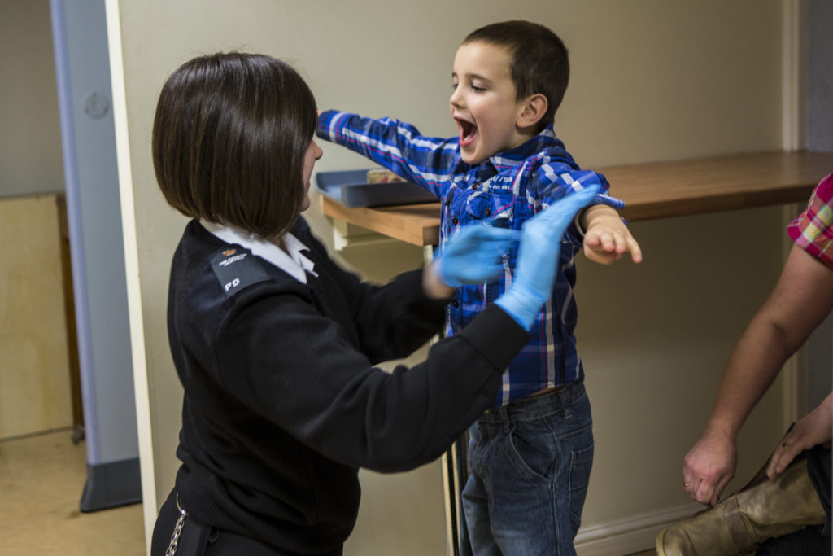
5. Pregledi prilikom posjeta

Slide 21
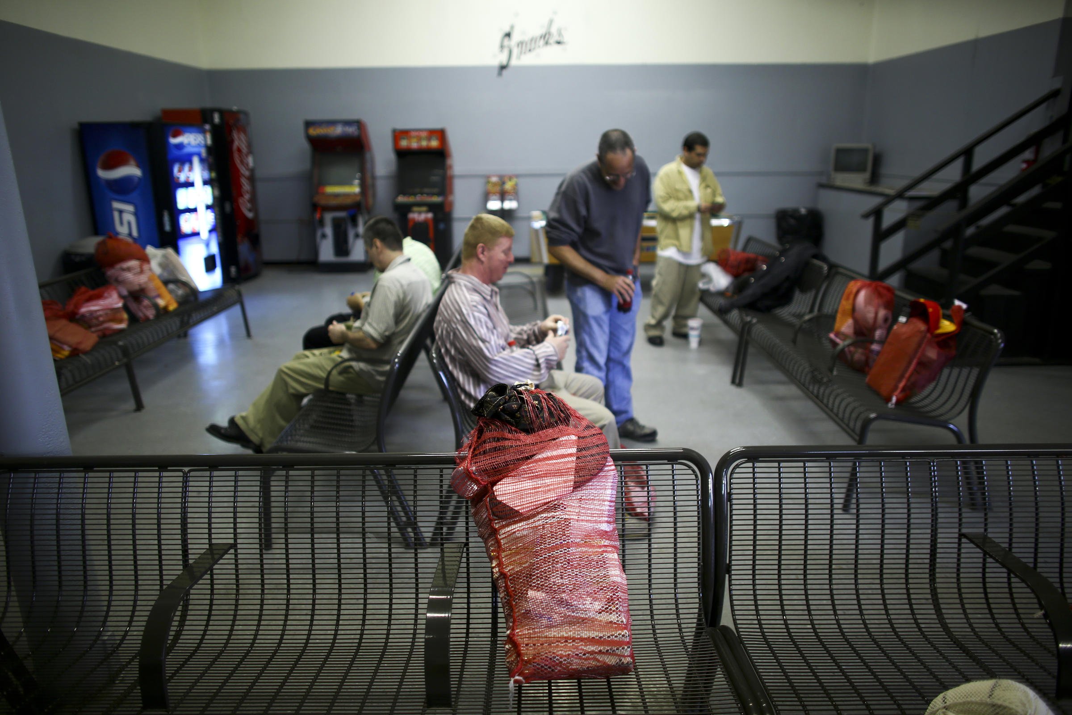
6. Čekanje

Slide 22

7. Izostanak iz škole/s posla

Slide 23
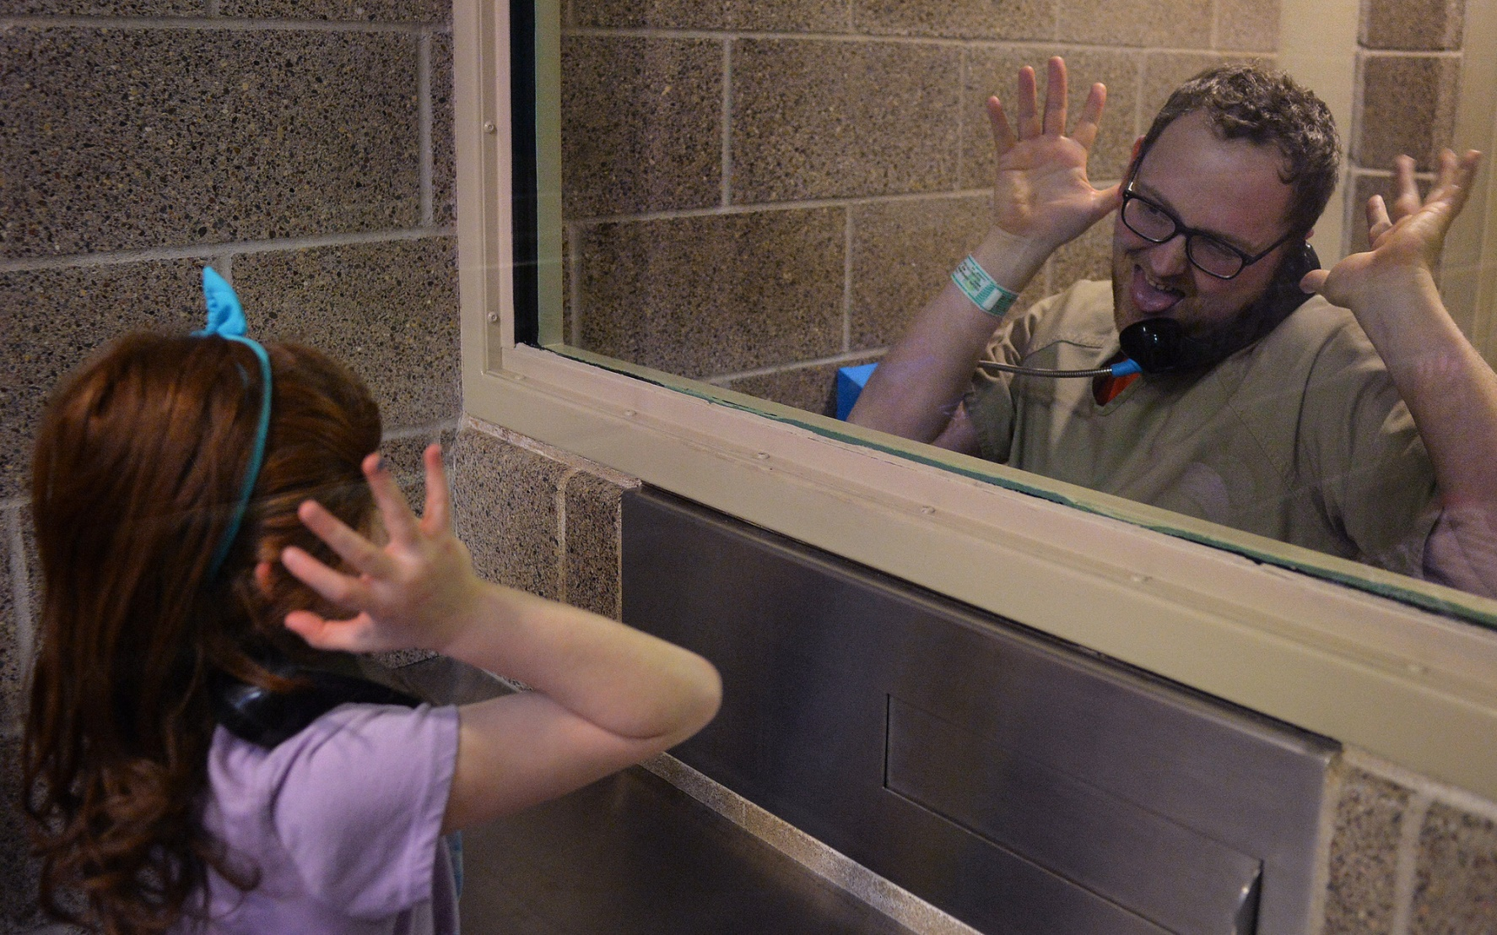
8. Trajanje posjeta

Slide 24

9. Dijete odbija posjetiti roditelja

Slide 25
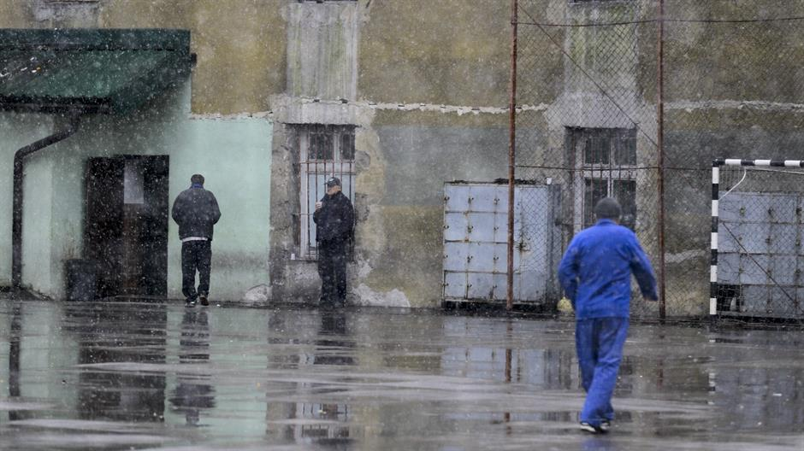
10. Neznanje djeteta

Slide 26
HVALA
NA PAŽNJI

